Slide 1
Psiholoģijas laboratorijas pieredze pētniecības rīku izmantošanā
RSU Psiholoģijas laboratorija
Jeļena Koļesņikova, asoc. prof. Dr. psych., RSU Psiholoģijas laboratorijas vadītāja
Valentīna Krūmiņa, Mg.psych., Zinātniskā asistenta p. i.

Slide 2

Psihometrija
Psihometrijas jēdziens pētniecībā ir ienācis no psiholoģijas.
Psihometrija aptver kvantitatīvu instrumentu izstrādes, administrēšanas un iegūto datu interpretācijas metodoloģiju.
Apzīmē psiholoģisko mērījumu kvantitatīvo analīzi, kas ļauj novērtēt izmantoto instrumentu zinātnisko precizitāti un kvalitāti.

Slide 3
Psihometrija
Psihometrijas principi un metodoloģija ir arvien plašāk integrēti citās sociālo, izglītības un veselības zinātņu disciplīnās.
Objektīvi un standartizēti mērījumi: Mazina subjektivitāti, nodrošina salīdzināmību.
Validitātes un uzticamības novērtējums: Garantē datu kvalitāti un interpretācijas pamatotību.
Empīriski pamatoti secinājumi: Veicina efektīvu intervences stratēģiju izstrādi un novērtēšanu.

Slide 4

Psihometriskie instrumenti
Kas ir psihometriskie instrumenti?
Jēdziens psihometriskie instrumenti apzīmē dažādus mērīšanas līdzekļus,
piemēram, testus, aptaujas, skalas u.c.,
kas paredzētas psiholoģisko konstruktu –
tādu kā personība, intelekts,
kognitīvās spējas, attieksmes un vērtības, u.c.
- objektīvai un kvantitatīvai novērtēšanai.

Slide 5

Psihometriskās īpašības – kvalitātes rādītāji
Validitāte jeb pamatotība (angl. validity) norāda, ko un cik labi instruments mēra.
Uzticamība, drošums jeb noturīgums (angl. reliability) raksturo ar konkrēto metodi iegūto rezultātu atkārtojamību, precizitāti un noturību laikā.

Slide 6
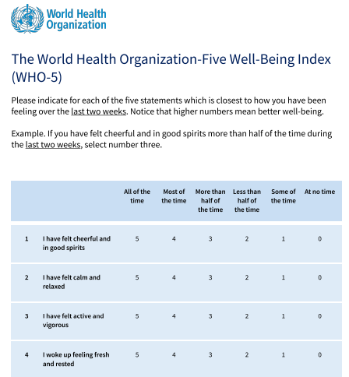
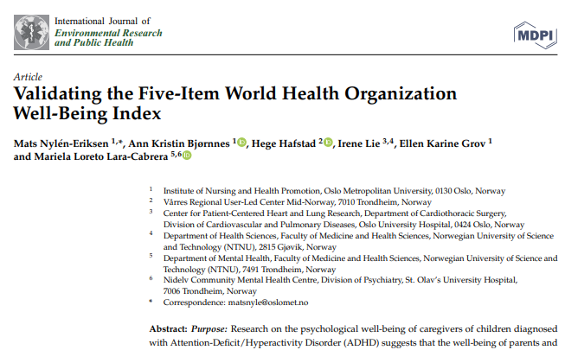
Priekšnoteikumi un ētiskie aspekti pētniecisko instrumentu adaptācijā un lietošanā
Instrumentu izstrāde/adaptācija prasa īpašas zināšanas, un tas ir darbietilpīgs daudzpakāpju process.

Slide 7


Priekšnoteikumi un ētiskie aspekti pētniecisko instrumentu adaptācijā un lietošanā

Slide 8
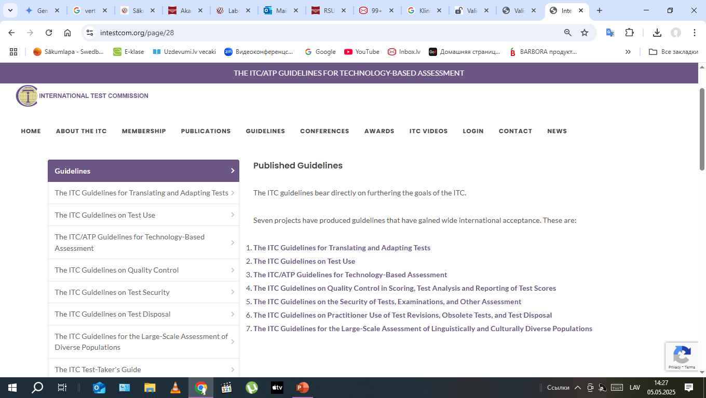
Priekšnoteikumi un ētiskie aspekti pētniecisko instrumentu adaptācijā un lietošanā
Starptautiskās Testu Komisijas (ITC) vadlīnijām ir būtiska nozīme testu izstrādē un lietošanā.

Slide 9
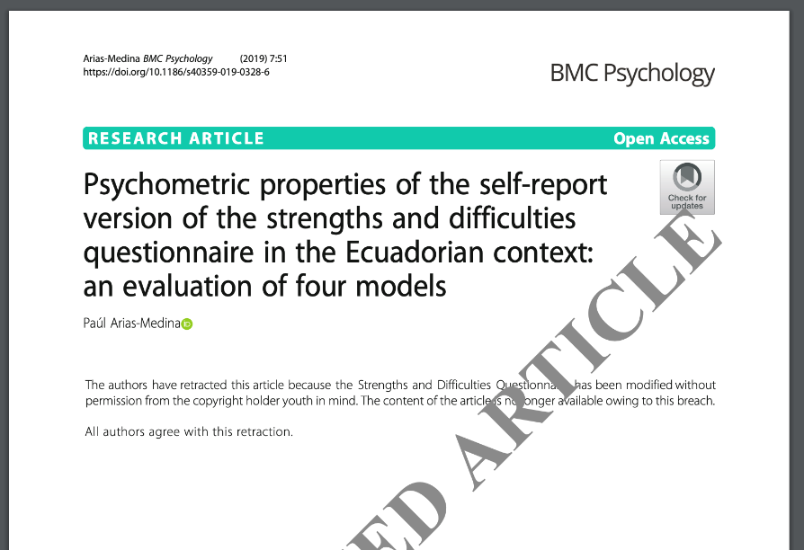
Priekšnoteikumi un ētiskie aspekti pētniecisko instrumentu adaptācijā un lietošanā
Instrumentu adaptācija vai lietošana – autortiesību ievērošana (©)
  Lielākā daļa testu ir aizsargāti ar autortiesībām, un tos kopēt, bez īpašas atļaujas saņemšanas, ir aizliegts.
  Jebkādai šo instrumentu izmantošanai, īpaši adaptācijai, nepieciešama autora vai izdevēja atļauja.
  Pirms instrumenta adaptācijas / lietošanas vienmēr jāpārbauda tā autortiesību statuss un jāiegūst nepieciešamās atļaujas.

Slide 10
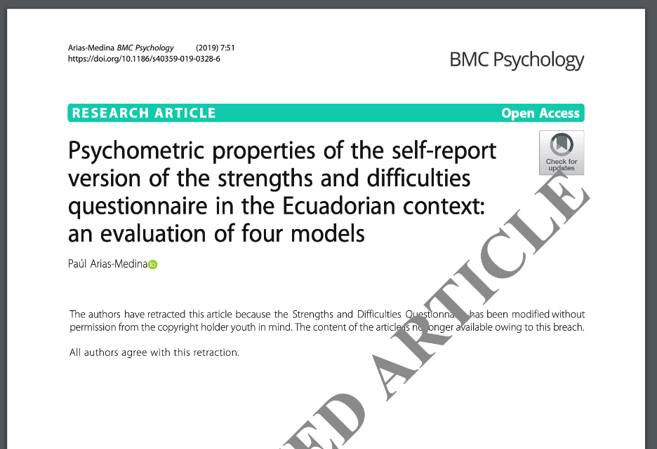
Priekšnoteikumi un ētiskie aspekti pētniecisko instrumentu adaptācijā un lietošanā
Instrumentu adaptācija vai lietošana – autortiesību ievērošana (©)
  Studenti un pat pētnieki nereti aizmirst, ka uz testiem attiecas tādi paši autortiesību noteikumi kā uz grāmatām, rakstiem u.tml.

Slide 11
Priekšnoteikumi un ētiskie aspekti pētniecisko instrumentu adaptācijā un lietošanā
Ja Jūs internetā atrodat testa kopiju, vai varat to tulkot un lietot?
  Nē, atsevišķus testus drīkst iegādāties, administrēt vai interpretēt tikai sertificēts speciālists.
  Norāde "Atļauts izmantošanai pētniecībā/mācībās" nozīmē,
  ka atsevišķa atļauja instrumenta pielietošanai nav nepieciešama, ar nosacījumu, ka tā lietošana aprobežojas ar nekomerciāliem mērķiem, proti, mācību un pētniecības vajadzībām.

Slide 12
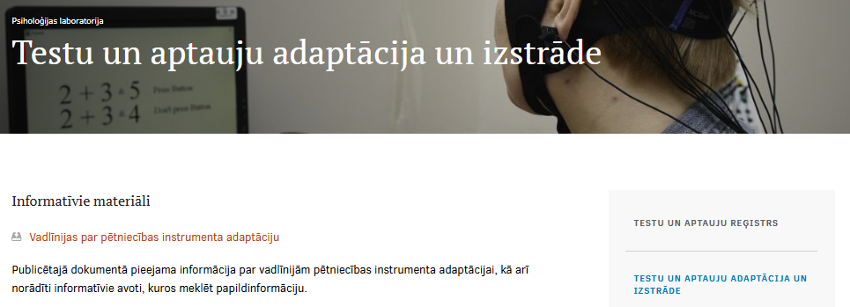
Priekšnoteikumi un ētiskie aspekti pētniecisko instrumentu adaptācijā un lietošanā

Slide 13
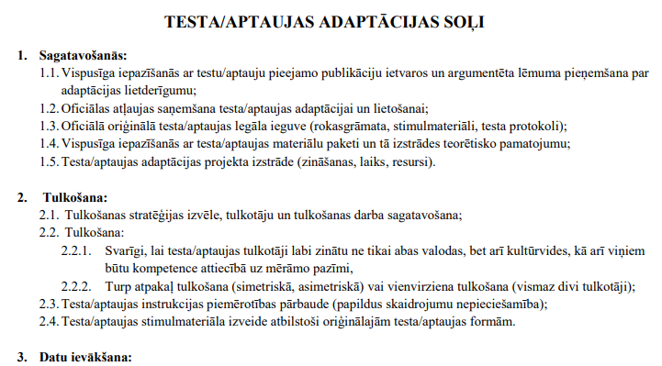
Priekšnoteikumi un ētiskie aspekti pētniecisko instrumentu adaptācijā un lietošanā

Slide 14

Diskusija, jautājumi

Slide 15
Pieredzes stāsts

Slide 16

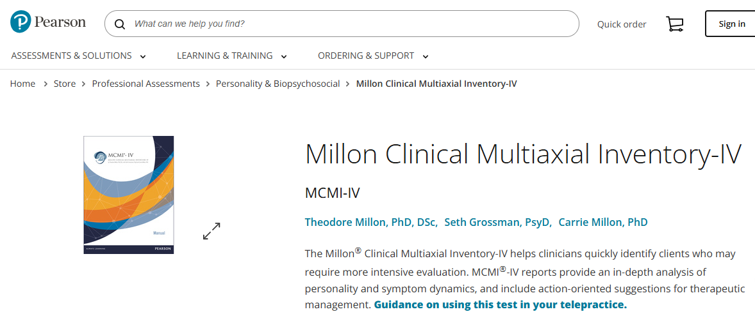
Pieredzes stāsts

Slide 17
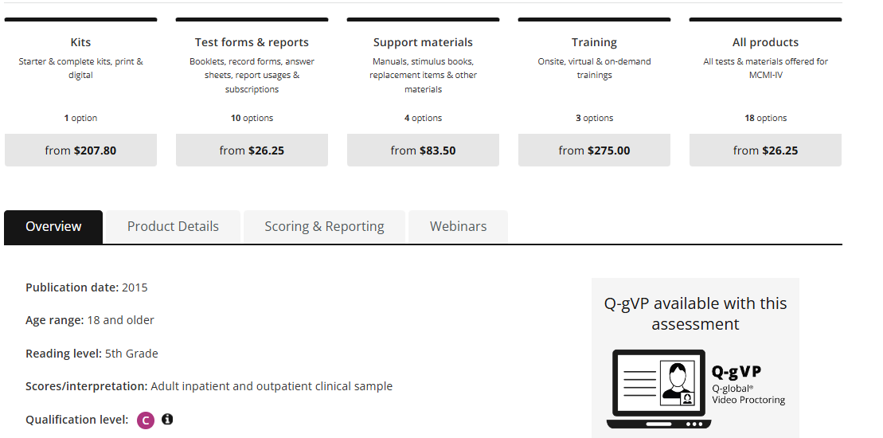
Pieredzes stāsts

Slide 18
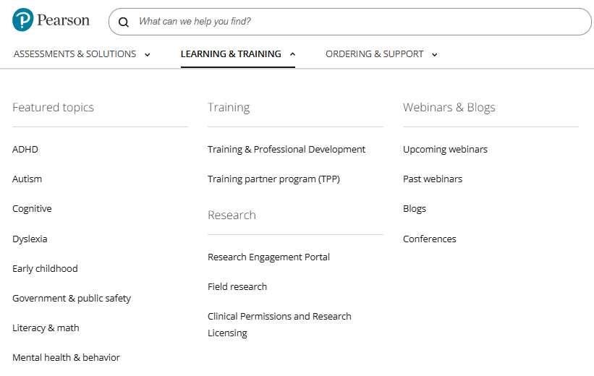
Pieredzes stāsts

Slide 19
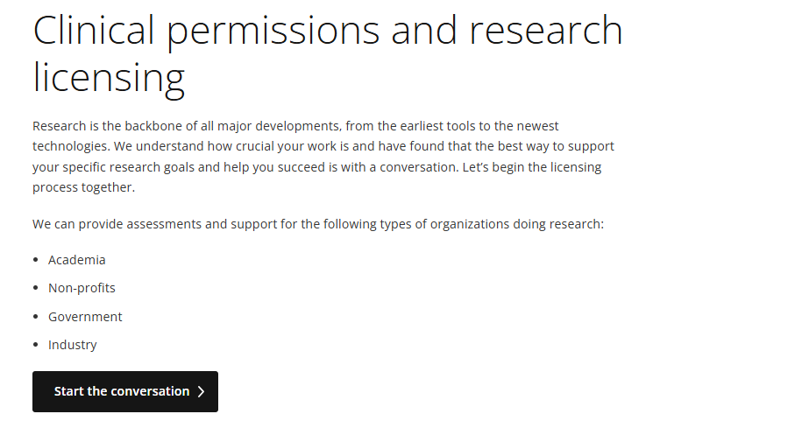
Pieredzes stāsts

Slide 20

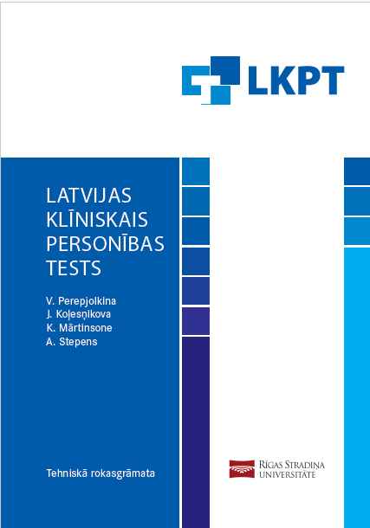
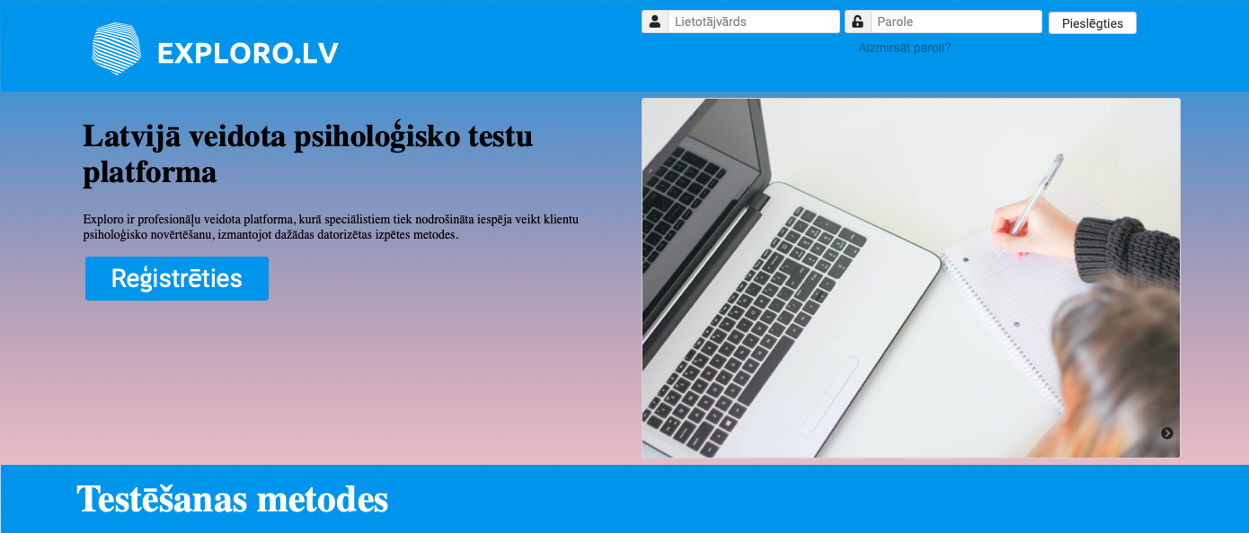
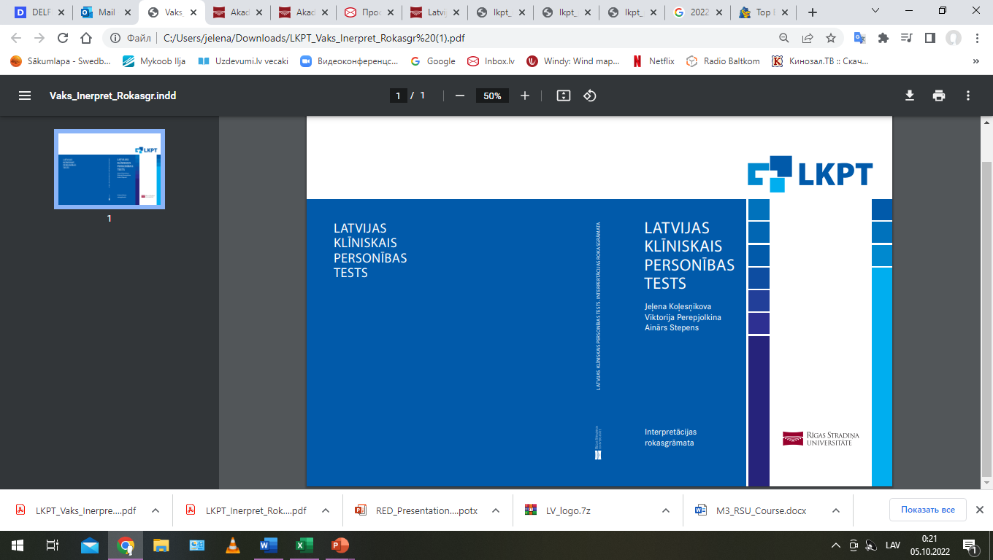
Pieredzes stāsts - LKPT
LKPT krievu val. versija
Digitālā versija
2017
2022
2025
2018
2023
Jauns projekts LKPT modernizācijai un restandartizācijai
Tehniskā rokasgrāmata
Interpretācijas rokasgrāmata

Slide 21
Diskusija, jautājumi

Slide 22
Psiholoģijas laboratorijas mērķis
ir nodrošināt mūsdienu zinātnes prasībām atbilstošu psiholoģiskās izpētes instrumentu:
izstrādi,
adaptāciju un aprobāciju,
publiski pieejama reģistra veidošanu un uzturēšanu,
kā arī konsultēt RSU mācībspēkus un studējošos par psihometrijas jautājumiem.

Slide 23



Informatīvie materiāli:
  Videolekcija
  Vadlīnijas
RSU Studiju kurss maģistrantūras studentiem
“Aptauju izstrāde un adaptācija zinātniski pētnieciskā darbā”
Konsultācijas: tar@rsu.lv

Slide 24

RSU dažādās nozarēs izstrādāto un adaptēto testu/aptauju sistematizēta datubāze

Slide 25


Testu un aptauju reģistrs
Nodrošina informāciju par:
  testu/aptauju pieejamību
  lietošanas nosacījumiem
  psihometriskajiem rādītājiem
Izsniedz instrumentus pētījumu veikšanai

Slide 26
Vairāk kā 200 instrumenti dažādās kategorijās
Intelekts un kognitīvās spējas
Personība, personības iezīmes, tipi, emocionālie stāvokļi
Motivācija, vērtības, intereses, pārliecības (tai skaitā garīgums un reliģiozitāte)
Organizācijas psiholoģija (tai skaitā veselības aprūpes darba vidē)
Ģimenes, diādes vai grupas funkcionēšana
Psihiskie traucējumi un patoloģijas
Sporta psiholoģija
Veselība un slimība (t.sk. līdzestība, veselības uzvedība, sāpes)
Dzīves kvalitāte

Slide 27
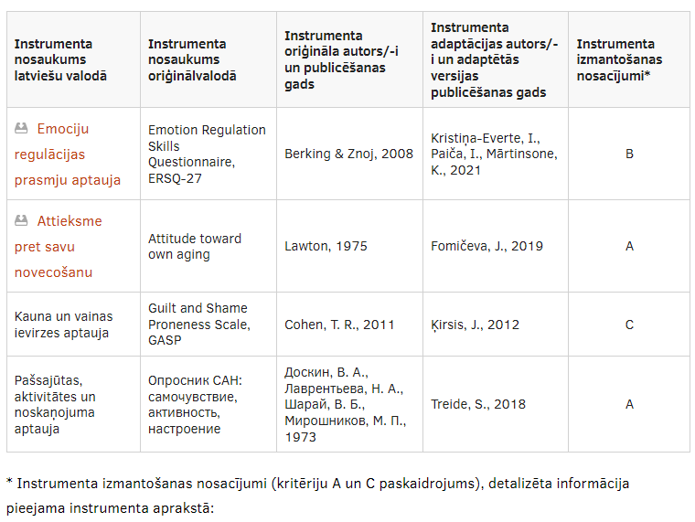

Slide 29

tar@rsu.lv

Slide 30

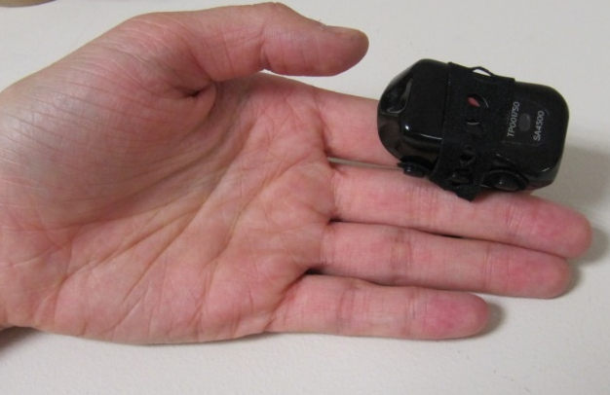
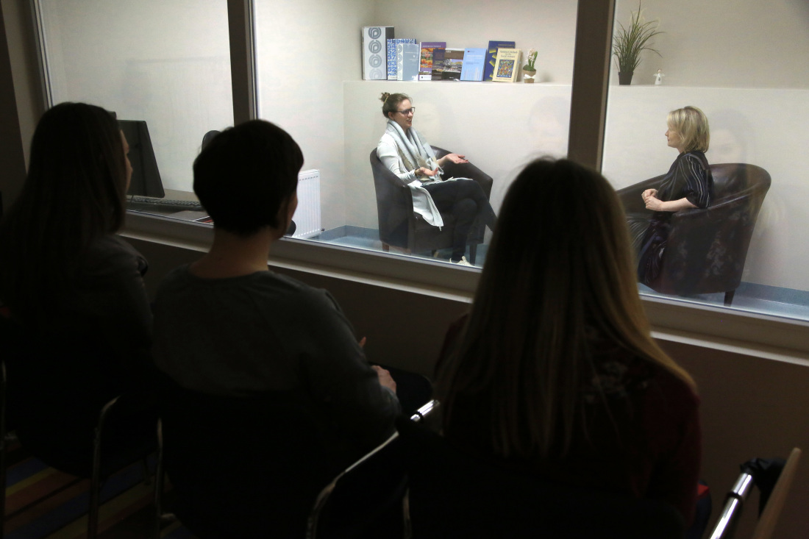
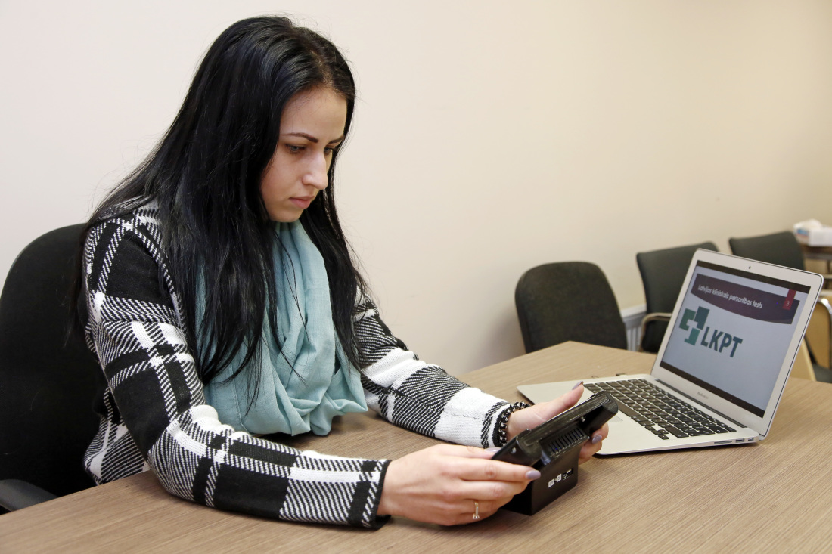
Citi RSU Psiholoģijas laboratorijas resursi
Piedāvā studentiem izstrādāt studiju pētnieciskos darbus laboratorijas pētniecības virzienu ietvaros.
Aprīkota ar digitalizētiem psiholoģiskajiem testiem, aparatūru EEG veikšanai un bioloģiskās atgriezeniskās saites sistēmu;
Psiholoģijas laboratorija nodrošina iespēju studentiem attīstīt un pilnveidot psiholoģiskās konsultēšanas un izpētes kompetenci;

Slide 31
Paldies par uzmanību!
RSU Psiholoģijas laboratorija
Saziņai: tar@rsu.lv

